Slide 1
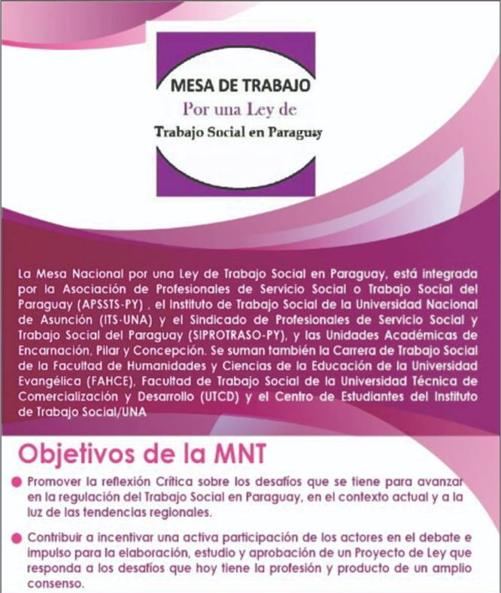

Slide 2
El poder Ejecutivo en fecha 06 de mayo de este año promulgo la LEY N° 6220/19 QUE REGULA EL EJERCICIO PROFESIONAL DEL TRABAJO SOCIAL EN PARAGUAY
En el contexto de la promulgación de la Ley el pasado 10 de mayo se llevo a cabo el seminario de lanzamiento de la misma, organizada por la mesa.
Actualmente la Mesa se encuentra trabajando en la reglamentación de la Ley.

Slide 3
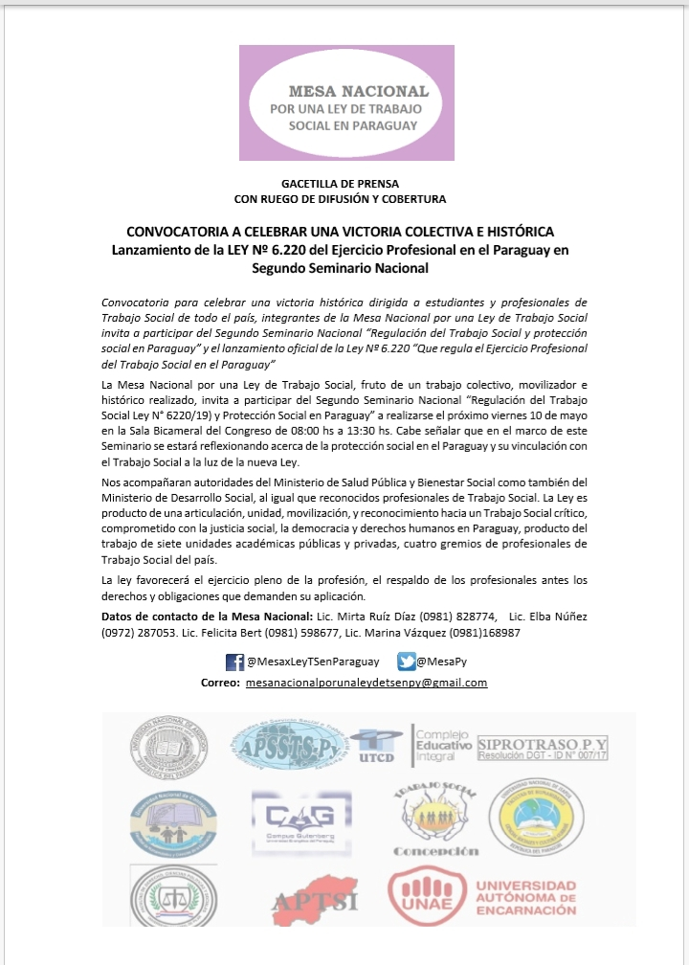

Slide 4
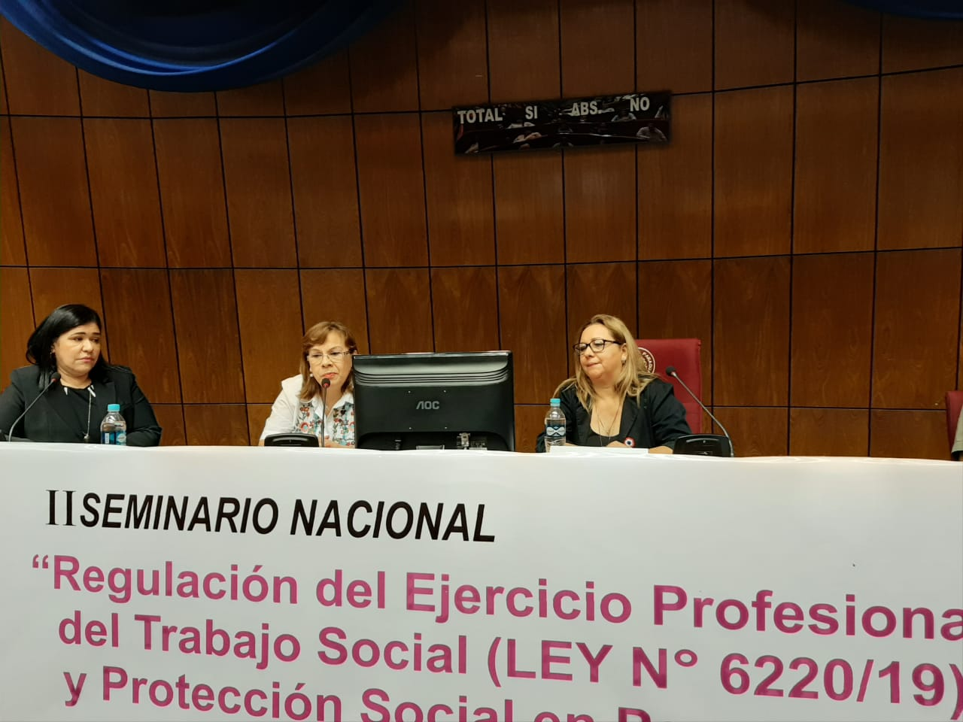

Slide 5
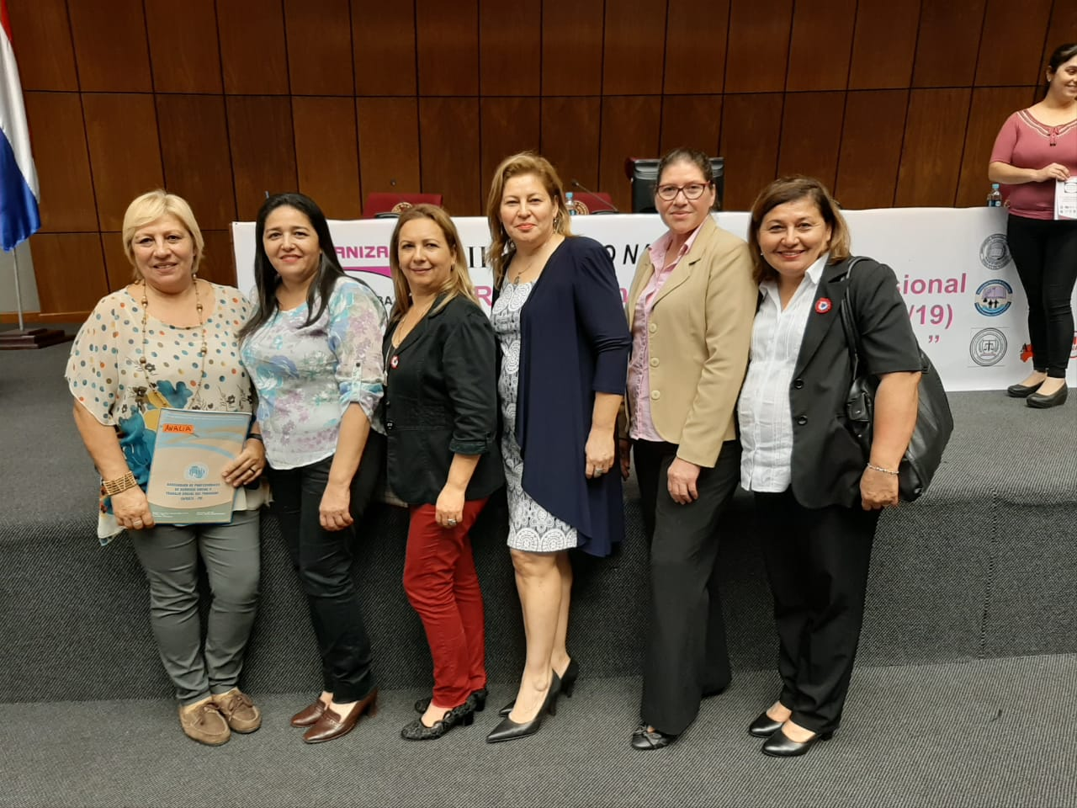

Slide 6
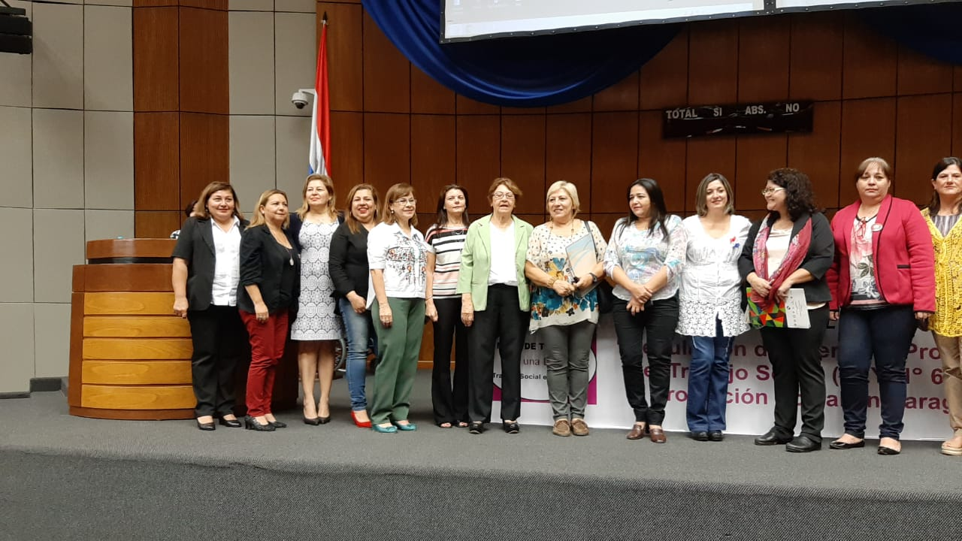

Slide 7
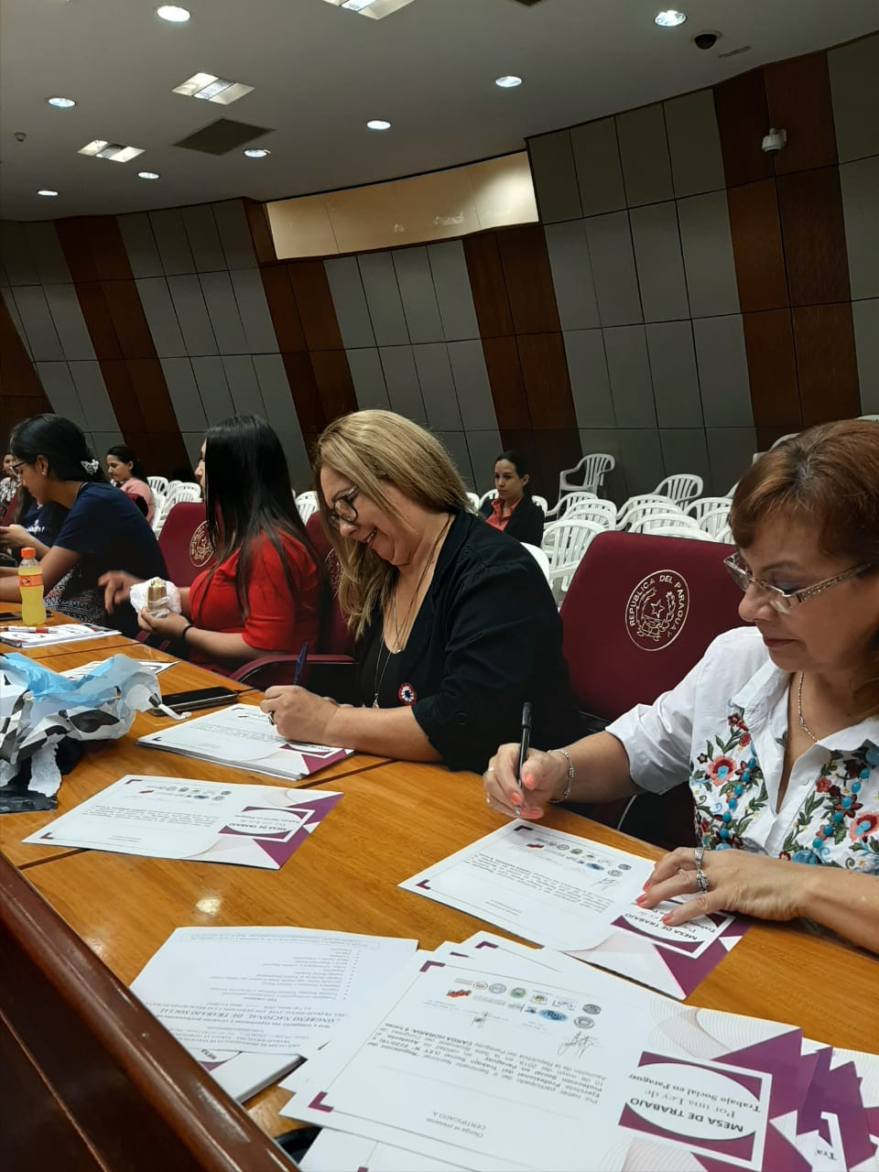

Slide 8
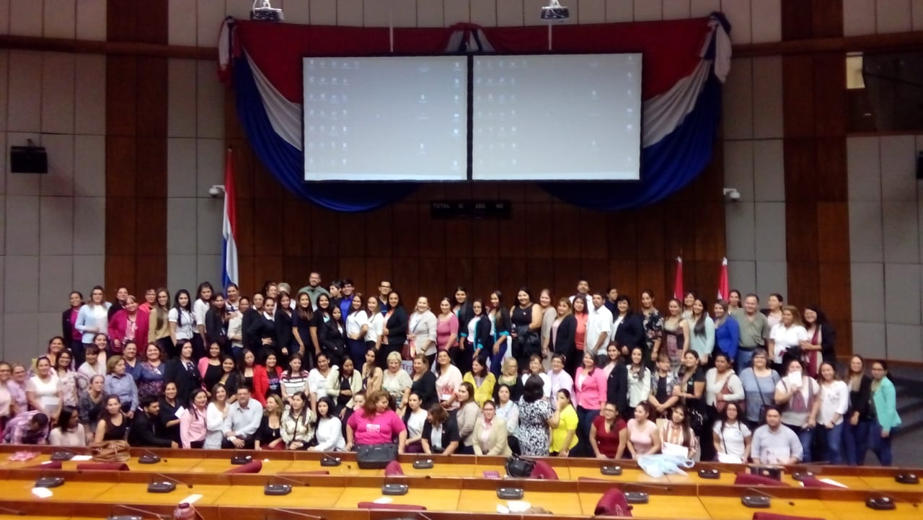

Slide 9
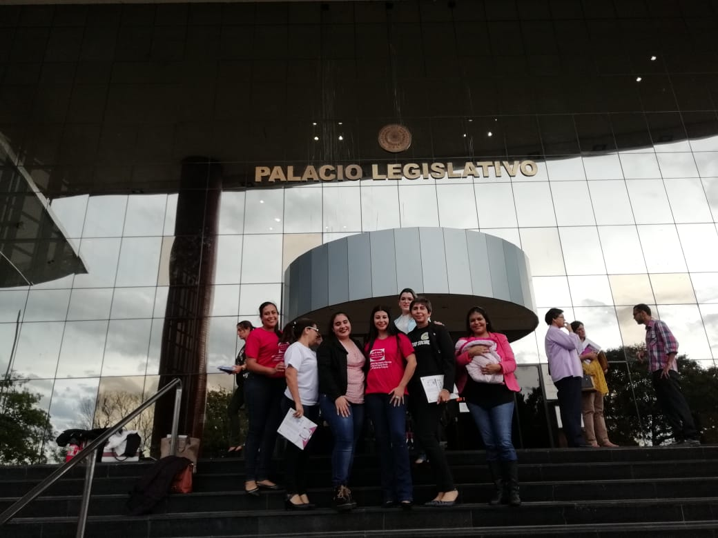

Slide 10
